Slide 1
TRƯỜNG ĐẠI HỌC CÔNG NGHỆ THÔNG TIN, ĐHQG-HCM
KHOA KHOA HỌC MÁY TÍNH
PHÁT HIỆN GIAN LẬN TÀI CHÍNH
Ứng dụng Machine Learning & Deep Learning trên Tập dữ liệu Mô phỏng PaySim
Môn học: CS106 - Trí tuệ Nhân tạo | GVHD: PGS.TS. Nguyễn Đình Hiển
Nhóm 09
Trần Hoàng Hôn (26410046) • Đặng Chí Thanh (25730067) • Nguyễn Duy Khang (26410055)
Hoàng Cao Sơn (25730061) • Vũ Văn Duy (26410031) • Bùi Thị Mỷ Cẩm (25730013) • Phạm Thành Trung (26410141)
TP. Hồ Chí Minh, Tháng 09/2026

Slide 2
TRƯỜNG ĐẠI HỌC CÔNG NGHỆ THÔNG TIN, ĐHQG-HCM
NỘI DUNG BÁO CÁO & LỘ TRÌNH
01
Giới thiệu & Phát biểu Bài toán
Bối cảnh tài chính, Extreme Class Imbalance (0.13%) và Cost Asymmetry.
02
Phân tích Khám phá Dữ liệu & Kỹ thuật Đặc trưng
Khu biệt loại giao dịch, dấu vết rút cạn số dư và 14 đặc trưng (7 dẫn xuất).
03
Phương pháp Đề xuất & Kiến trúc Pipeline
Quy chuẩn Leak-Free, Random Forest vs. XGBoost và Deep Autoencoder.
04
Kết quả Thực nghiệm & Đánh giá So sánh
Benchmark đa chỉ số, Confusion Matrix, Feature Split Gains và Anomaly Cutoff.
05
Hệ thống Demo & Định hướng Tương lai
Dashboard Streamlit thời gian thực, kịch bản kiểm thử và lộ trình mở rộng GNN.
CS106: Trí tuệ Nhân tạo - Nhóm 09 - Báo cáo Đồ án: Phát hiện Gian lận Tài chính
2 / 21

Slide 3
TRƯỜNG ĐẠI HỌC CÔNG NGHỆ THÔNG TIN, ĐHQG-HCM • BÁO CÁO ĐỒ ÁN CS106
PHẦN 01
GIỚI THIỆU & PHÁT BIỂU BÀI TOÁN
Bối cảnh Công nghiệp & Sự bùng nổ Mobile Money
Thách thức Extreme Class Imbalance (~0.13%) & Tổn thất Bất đối xứng (Cost Asymmetry)
Phát biểu Bài toán Hình thức & Mục tiêu Nghiên cứu

Slide 4
TRƯỜNG ĐẠI HỌC CÔNG NGHỆ THÔNG TIN, ĐHQG-HCM
Động lực Nghiên cứu & Thách thức Kỹ thuật
1. Bối cảnh Thực tiễn & Quy mô
• Giao dịch Mobile Money tăng trưởng bùng nổ, kéo theo các thủ đoạn gian lận tinh vi.
• Hệ thống phòng thủ đòi hỏi độ trễ suy luận real-time (< 100ms) trước khi tiền bị tẩu tán.
2. Thách thức Extreme Class Imbalance (~0.13%)
• Gian lận chỉ chiếm ~1 trên 775 giao dịch (8,213 ca trên 6.36M sự kiện trong PaySim).
• Cost Asymmetry: Bỏ sót gian lận (FN) gây mất vốn trực tiếp, trong khi Báo động nhầm (FP) chỉ gây gián đoạn trải nghiệm người dùng.
3. Hành vi Gian lận Phi tĩnh (Non-Stationary)
• Kẻ gian liên tục biến đổi thủ đoạn luân chuyển tiền để lẩn tránh các bộ lọc luật tĩnh.
📋 Ký hiệu Toán học & Khái niệm Cốt lõi
Ký hiệu / Biến | Tên Ý nghĩa | Mô tả Nghiệp vụ
Y ∈ {0, 1} | Target Label | 1 = Fraud (Gian lận), 0 = Legitimate (Hợp lệ)
IR ≈ 0.13% | Imbalance Ratio | 8,213 ca gian lận trên 6.36M giao dịch tổng
Recall / PR-AUC | Primary Metric | Tối đa hóa bắt gian lận, Accuracy bị vô hiệu hóa
C_FN >> C_FP | Cost Asymmetry | Phạt bỏ sót gian lận lớn hơn nhiều cảnh báo nhầm
Mục tiêu Nghiên cứu Cốt lõi
Xây dựng end-to-end ML pipeline chuẩn, đảm bảo nguyên tắc phân lập dữ liệu Leak-Free.
Thiết kế 14 đặc trưng (7 dẫn xuất) bắt trọn sai lệch số dư tài khoản.
So sánh Ensemble Trees với Unsupervised Deep Autoencoder phát hiện bất thường.
Triển khai interactive dashboard phục vụ ra quyết định thời gian thực.
CS106: Trí tuệ Nhân tạo - Nhóm 09 - Báo cáo Đồ án: Phát hiện Gian lận Tài chính
4 / 21

Slide 5
TRƯỜNG ĐẠI HỌC CÔNG NGHỆ THÔNG TIN, ĐHQG-HCM
Tập Dữ liệu PaySim: Thuộc tính Thống kê
Quy mô Mẫu sau Downsample
Số ca Gian lận (isFraud = 1)
Không gian Đặc trưng Mở rộng
N = 200,000 sự kiện
8,213 ca ground-truth
11 → 14 Đặc trưng Miền
Stratified sample bảo toàn 100% fraud
Tập trung tuyệt đối ở 2 loại giao dịch
Bổ sung các phương trình sai lệch số dư
Tên Đặc trưng | Kiểu Dữ liệu | Ý nghĩa Miền & Nghiệp vụ Giao dịch
step | Số nguyên (Integer) | Bước thời gian theo giờ (1..743, tương ứng 30 ngày mô phỏng)
type | Phân loại (Categorical) | Loại giao dịch: CASH_OUT, TRANSFER, PAYMENT, CASH_IN, DEBIT
amount | Liên tục (Continuous) | Số tiền thực hiện giao dịch (đơn vị tiền tệ cục bộ)
oldbalanceOrg / newbalanceOrig | Liên tục (Continuous) | Số dư trước và ngay sau giao dịch của tài khoản nguồn (sender)
oldbalanceDest / newbalanceDest | Liên tục (Continuous) | Số dư trước và ngay sau giao dịch của tài khoản đích (recipient)
Insight Quan trọng từ Phân bố Dữ liệu
100% tất cả các ca gian lận trong 6.36M giao dịch CHỈ xuất hiện ở 2 loại: TRANSFER và CASH_OUT. Các loại PAYMENT, CASH_IN và DEBIT hoàn toàn an toàn (0% gian lận). Do đó, bước tiền xử lý lọc chỉ giữ lại TRANSFER & CASH_OUT giúp loại bỏ ~56.5% giao dịch hoàn toàn không có gian lận.
CS106: Trí tuệ Nhân tạo - Nhóm 09 - Báo cáo Đồ án: Phát hiện Gian lận Tài chính
5 / 21

Slide 6
TRƯỜNG ĐẠI HỌC CÔNG NGHỆ THÔNG TIN, ĐHQG-HCM • BÁO CÁO ĐỒ ÁN CS106
PHẦN 02
PHÂN TÍCH KHÁM PHÁ DỮ LIỆU & KỸ THUẬT ĐẶC TRƯNG
Phân tích Dấu vết Hành vi Thực nghiệm (Behavioral Signatures)
Công thức toán học của 14 đặc trưng miền (7 dẫn xuất)
Xử lý Mất cân bằng Lớp: SMOTE vs. ADASYN Formulation

Slide 7
TRƯỜNG ĐẠI HỌC CÔNG NGHỆ THÔNG TIN, ĐHQG-HCM
Phân tích Khám phá Dữ liệu: Dấu vết Hành vi Cốt lõi
100% GIAN LẬN KHU BIỆT
97.55% TỔNG SỐ CA GIAN LẬN
BẤT THƯỜNG BIẾN ĐỘNG SỐ DƯ
Phát hiện 1: Khoanh vùng Loại Giao dịch
Phát hiện 2: Vét Sạch Số Dư Nguồn
Phát hiện 3: Sai Lệch số dư đích
• 100% gian lận xảy ra duy nhất ở 2 loại giao dịch: TRANSFER và CASH_OUT.
• Các loại PAYMENT, CASH_IN, DEBIT hoàn toàn không có gian lận (0%).
• Hành động Pipeline: Lọc tập dữ liệu chỉ giữ lại TRANSFER & CASH_OUT, loại bỏ ~56% giao dịch không có rủi ro gian lận.
• Trong 97.55% giao dịch gian lận, tài khoản nạn nhân bị rút cạn sạch về 0: newbalanceOrig == 0.
• Kẻ gian tối đa hóa số tiền lấy cắp trong 1 lần duy nhất trước khi bị khóa thẻ.
• Tín hiệu Cốt lõi: 97.55% ca gian lận rút cạn tài khoản nguồn; kết hợp sai lệch errorBalanceOrig mới tạo phân loại mạnh.
• Tỷ lệ lớn giao dịch gian lận không làm tăng số dư tài khoản đích theo sổ sách: newbalanceDest ≈ 0.
• Phản ánh tài khoản rác hoặc luân chuyển rửa tiền đa tầng tức thì (diễn giải, dữ liệu mô phỏng).
• Tín hiệu Cốt lõi: Sai lệch số dư đích vạch trần hành vi rút tiền bất hợp pháp.
CS106: Trí tuệ Nhân tạo - Nhóm 09 - Báo cáo Đồ án: Phát hiện Gian lận Tài chính
7 / 21

Slide 8
TRƯỜNG ĐẠI HỌC CÔNG NGHỆ THÔNG TIN, ĐHQG-HCM
Kỹ thuật Đặc trưng: 14 Thuộc tính Miền Cốt lõi
1. Sai lệch Số dư Nguồn (Delta Orig)
📋 Bảng chú giải biến & ký hiệu
errorBalanceOrig = oldbalanceOrg - amount - newbalanceOrig
Ký hiệu / Biến | Tên Ý nghĩa | Mô tả Nghiệp vụ
errorBalanceOrig | Sai lệch Nguồn | Độ chênh lệch giữa số dư tính toán và thực tế nguồn
errorBalanceDest | Sai lệch Đích | Độ lệch ghi có tại tài khoản nhận tiền
drain_flag | Cờ Vét sạch | 1 nếu số dư nguồn bị rút sạch về 0, ngược lại 0
hour / overnight | Chu kỳ Giờ | Giờ trong ngày (0..23); 1 nếu giao dịch từ 0h - 5h sáng
Đo lường sai lệch giữa số dư kỳ vọng và số dư thực tế tài khoản nguồn.
2. Sai lệch Số dư Đích (Delta Dest)
errorBalanceDest = oldbalanceDest + amount - newbalanceDest
Ghi nhận bất thường không ghi có hoặc luân chuyển tiền đa tầng tức thì.
Đúc kết Feature Importance
Hai biến errorBalanceOrig (49.9%) và newbalanceOrig (47.2%) chiếm 97.1% tổng Feature Split Gains (XGBoost).
XGBoost dựa gần như hoàn toàn vào nhóm số dư (98.5%); nhóm ghi nhận rủi ro simulator artifact (Mục 3.6.2).
Nguyên tắc Chống Rò rỉ: Toàn bộ 14 đặc trưng (7 dẫn xuất) được chuẩn hóa StandardScaler CHỈ trên tập Train.
3. Cờ Vét sạch Tài khoản & Chu kỳ Giờ
drain_flag = (oldbalanceOrg > 0) & (newbalanceOrig == 0)
hour = step % 24 | is_overnight = 1 if hour ∈ [0..5] else 0
Bắt trọn hành vi vét sạch tài khoản trong 1 bước và tấn công tự động ban đêm.
CS106: Trí tuệ Nhân tạo - Nhóm 09 - Báo cáo Đồ án: Phát hiện Gian lận Tài chính
8 / 21

Slide 9
TRƯỜNG ĐẠI HỌC CÔNG NGHỆ THÔNG TIN, ĐHQG-HCM
Xử lý Mất cân bằng Lớp: SMOTE vs. ADASYN
Accuracy Paradox trong Bài toán Phân lớp Mất cân bằng Cực đoan
Một mô hình ngây thơ luôn dự đoán 100% là "Hợp lệ" vẫn đạt Accuracy 99.87% trên PaySim gốc nhưng bỏ sót 100% gian lận! Do đó, đánh giá mô hình phải dẫn dắt bởi Precision, Recall, F1-Score và PR-AUC (Precision-Recall AUC).
Kỹ thuật Nội suy Mẫu SMOTE
📋 Bảng chú giải biến & ký hiệu
x_new = x_i + λ · (x_zi - x_i), với λ ∈ [0, 1]
Ký hiệu / Biến | Tên Ý nghĩa | Mô tả Nghiệp vụ
x_i | Mẫu Thiểu số | Vector đặc trưng giao dịch gian lận gốc
x_zi | Láng giềng k-NN | Mẫu gian lận lân cận gần nhất được chọn
λ ∈ [0, 1] | Hệ số Nội suy | Số thực ngẫu nhiên xác định vị trí sinh mẫu
Γ_i = r_i / ∑ r_i | Trọng số ADASYN | Tỷ lệ sinh mẫu thích ứng theo mật độ vùng biên
• Cơ chế: Nội suy mẫu nhân tạo thiểu số dọc theo đoạn thẳng nối các láng giềng k-NN trong không gian đặc trưng.
• Ưu điểm: Tạo Decision Boundary rõ nét, phân tách tốt giữa Fraud và Legitimate.
• Kết quả Thực nghiệm: Đạt F1-Score cao nhất (99.73%), chỉ tạo đúng 1 False Positive trên 38,357 mẫu test.
Tái lấy mẫu Mật độ ADASYN vs. Đúc kết
• ADASYN sinh mẫu tỷ lệ thuận theo mật độ vùng biên khó, tuy nhiên dễ over-synthesize ở vùng chồng lấn nhiễu gây tăng nhẹ False Alarm.
• Đúc kết: SMOTENC nhỉnh hơn nhẹ so với ADASYN trên RF và XGBoost (ít cảnh báo nhầm hơn).
CS106: Trí tuệ Nhân tạo - Nhóm 09 - Báo cáo Đồ án: Phát hiện Gian lận Tài chính
9 / 21

Slide 10
TRƯỜNG ĐẠI HỌC CÔNG NGHỆ THÔNG TIN, ĐHQG-HCM • BÁO CÁO ĐỒ ÁN CS106
PHẦN 03
PHƯƠNG PHÁP ĐỀ XUẤT & KIẾN TRÚC PIPELINE
Kiến trúc Pipeline Toàn diện Chuẩn Leak-Free
Mô hình Giám sát: Random Forest vs. XGBoost Classifier
Mô hình Không giám sát: Deep Autoencoder (Manifold Reconstruction)

Slide 11
TRƯỜNG ĐẠI HỌC CÔNG NGHỆ THÔNG TIN, ĐHQG-HCM
Kiến trúc Pipeline Machine Learning Chuẩn Leak-Free
B.1: Filtering
B.2: Stratified Split
B.3: Feature Eng.
B.4: Resampling
B.5: Model Training
B.6: Evaluation
Lọc giữ lại
TRANSFER &
CASH_OUT
Phân chia chuẩn
80% Train /
20% Test
7 đặc trưng dẫn xuất
→ 14 đặc trưng
Scaler fit Train
SMOTENC / ADASYN
CHỈ áp dụng
trên tập Train
Huấn luyện RF,
XGB & Deep
Autoencoder
Đánh giá độc lập
trên Test set
(N=40,000)
➔
➔
➔
➔
➔
Nguyên tắc Chống Rò rỉ Dữ liệu (Data Leakage)
Không rò rỉ sang tập Test: Stratified Split 80/20 thực hiện TRƯỚC resampling và chuẩn hóa; scaler chỉ fit trên Train.
Resampling chỉ trên Train (SMOTENC / ADASYN). Tập Test giữ nguyên phân bố sau downsample (4.11% fraud, 1,643 ca), không chứa mẫu nhân tạo.
Giới hạn: oversampling chưa nằm trong từng fold CV nên điểm CV có thể lạc quan (báo cáo mục 4.8).
Không tối ưu hyperparameter trên Test: chọn ngưỡng và tune tham số bằng Cross-Validation nội bộ trên tập Train.
CS106: Trí tuệ Nhân tạo - Nhóm 09 - Báo cáo Đồ án: Phát hiện Gian lận Tài chính
11 / 21

Slide 12


TRƯỜNG ĐẠI HỌC CÔNG NGHỆ THÔNG TIN, ĐHQG-HCM
Mô hình Giám sát: Random Forest vs. XGBoost Classifier
Mô hình 1: Random Forest Ensemble
Mô hình 2: XGBoost Classifier (GBDT)
📋 Tham số: n_estimators = 200, max_depth = 20
📋 Chú giải biến: p_i = Xác suất mẫu thuộc lớp i tại node D
📋 Phạt phức tạp: Ω(f_t) = γ · T + ½ λ · ∑ w_j²
📋 Chú giải biến: g_i, h_i = Gradient & Hessian bậc 1, 2; T = Số node lá
• Cơ chế: Tập hợp 200 cây quyết định độc lập (Bagging) với kỹ thuật lấy mẫu ngẫu nhiên không gian con đặc trưng (Random Subspace).
• Peak Precision: Chỉ sinh duy nhất 1 False Positive trên 38,357 giao dịch hợp lệ (Precision = 99.94%).
• Hạn chế: Thời gian huấn luyện lâu (~20 phút), chi phí tính toán cao khi dữ liệu phình to.
• Cơ chế: Gradient Boosting cải tiến với gradient bậc 1 (g_i) và Hessian bậc 2 (h_i), bổ sung L2 regularization chống Overfitting.
• Ưu thế Vượt trội: F1-Score đạt 99.63% tương đương RF, nhưng tốc độ huấn luyện nhanh hơn ~20 lần (57.94s; xgb_smote_summary).
• Production Ready: Độ trễ suy luận cỡ nửa mili-giây (mô hình thuần, 1 giao dịch, CPU).
CS106: Trí tuệ Nhân tạo - Nhóm 09 - Báo cáo Đồ án: Phát hiện Gian lận Tài chính
12 / 21

Slide 13

TRƯỜNG ĐẠI HỌC CÔNG NGHỆ THÔNG TIN, ĐHQG-HCM
Mô hình Không giám sát: Deep Autoencoder
Cấu trúc & Nguyên lý Phát hiện Bất thường (3 Giai đoạn)
📋 Bảng chú giải biến & ký hiệu đồng nhất
14(Input) → 16(Dense) → 8(Dense) → 4(Bottleneck) → 8(Dense) → 16(Dense) → 14(Output)
Ký hiệu / Biến | Tên Ý nghĩa | Mô tả Nghiệp vụ
x | Vector Đầu vào | Vector đặc trưng giao dịch gốc (14 chiều)
x_recon | Vector Tái tạo | Vector đầu ra tái tạo từ tầng giải mã
d = 14 | Số chiều Đặc trưng | Tổng số lượng thuộc tính đầu vào của mạng
L_rec(x, x_recon) | Sai số Tái tạo | Hàm mất mát MSE đo mức độ dị biệt giao dịch
τ = 0.0455 | Ngưỡng Cutoff | Điểm cắt phân vị 95th để kích hoạt cảnh báo
1. Giai đoạn Học Chuẩn (Normal Manifold):
• Mạng chỉ huấn luyện trên giao dịch HỢP LỆ, học cách nén và tái tạo cấu trúc luồng tiền bình thường.
2. Giai đoạn Bắt Lỗi (Anomaly Spike):
• Khi gặp giao dịch gian lận bất thường, mạng không thể tái tạo chính xác → Sai số MSE tăng vọt.
3. Giai đoạn Ra Quyết định (Thresholding):
• Gán cờ Gian lận nếu L_rec(x, x_recon) > τ (ngưỡng phân vị 95th: τ = 0.0455).
Phát hiện Bất thường Không giám sát (Unsupervised)
Autoencoder đạt 75.23% Recall trên Test dù không dùng nhãn gian lận khi huấn luyện mạng.
Không phụ thuộc nhãn khi train: Phát hiện bất thường theo sai số tái tạo (nhãn chỉ dùng để chọn ngưỡng).
Lớp Phòng thủ Thứ cấp (Defense-in-Depth): Đóng vai trò lưới lọc an toàn chuyển giao dịch nghi vấn sang kiểm tra chuyên sâu.
CS106: Trí tuệ Nhân tạo - Nhóm 09 - Báo cáo Đồ án: Phát hiện Gian lận Tài chính
13 / 21

Slide 14
TRƯỜNG ĐẠI HỌC CÔNG NGHỆ THÔNG TIN, ĐHQG-HCM • BÁO CÁO ĐỒ ÁN CS106
PHẦN 04
KẾT QUẢ THỰC NGHIỆM & ĐÁNH GIÁ SO SÁNH
Benchmark Hiệu năng Toàn diện & Bảng so sánh đa chỉ số (Precision, Recall, F1, PR-AUC)
Phân tích Ma trận Nhầm lẫn (Confusion Matrix) & Đánh đổi False Alarm vs. Missed Fraud
Feature Importance Attribution & Phân tích Đóng góp Nhóm Đặc trưng Số dư
Phân bố Sai số Tái tạo & Ngưỡng Anomaly Thresholding (Deep Autoencoder)

Slide 15
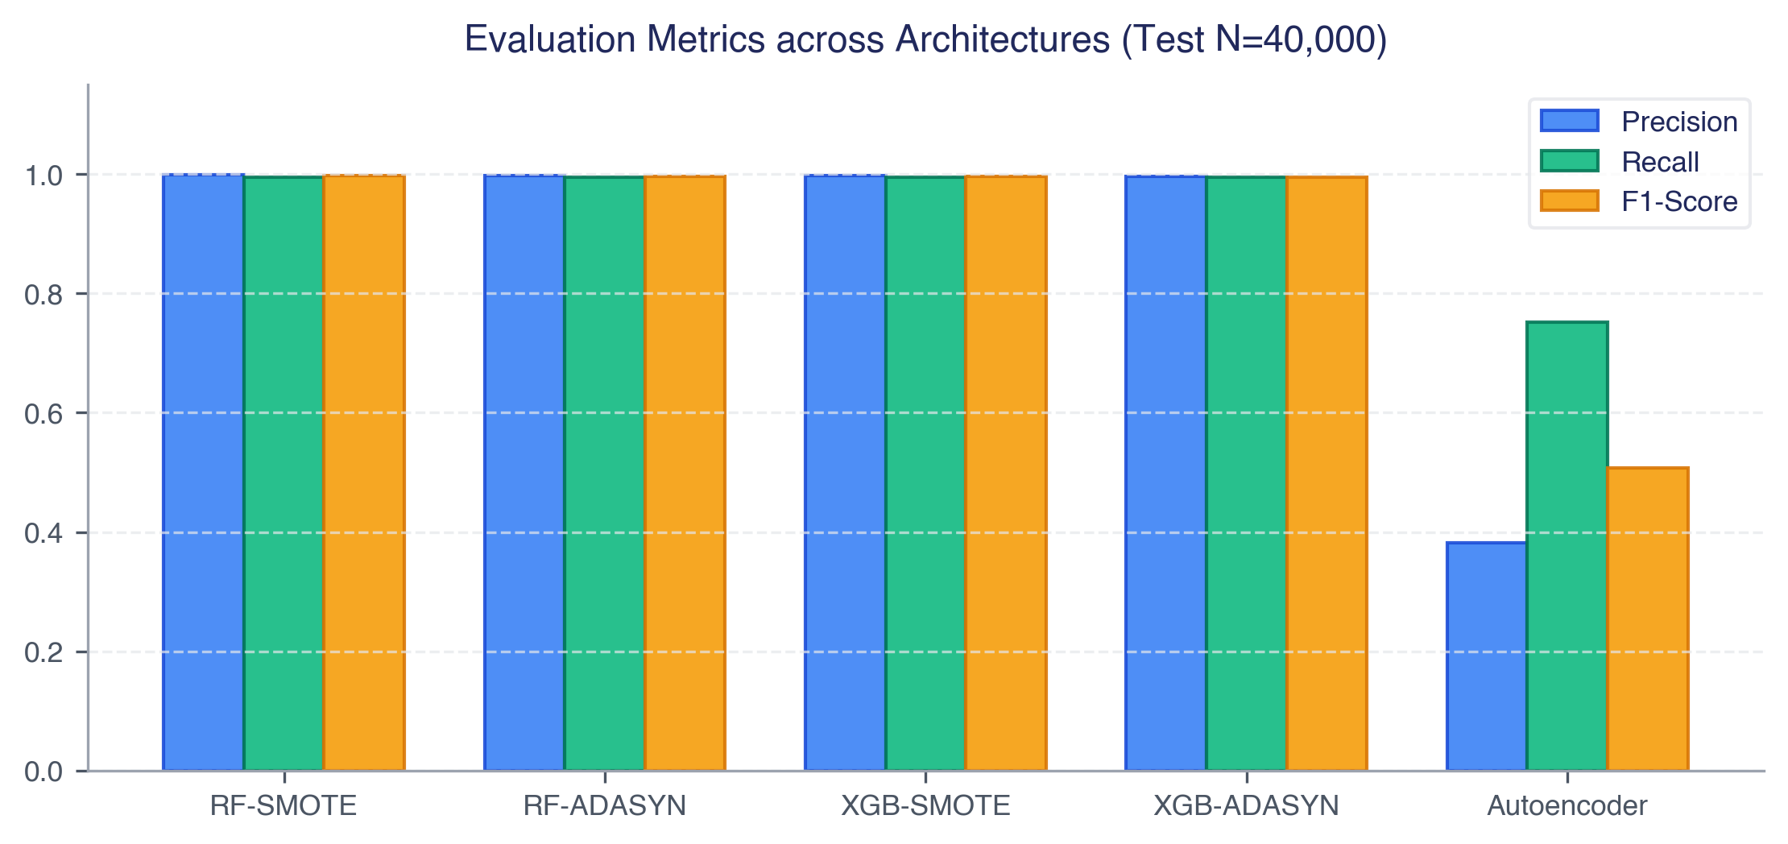
TRƯỜNG ĐẠI HỌC CÔNG NGHỆ THÔNG TIN, ĐHQG-HCM
Kết quả Thực nghiệm: So sánh đa chỉ số
Mô hình | Resampling | Prec. | Recall | F1 | Time
Random Forest | SMOTE | 99.94% | 99.51% | 99.73% | 1187s
Random Forest | ADASYN | 99.82% | 99.51% | 99.66% | 1168s
XGBoost | SMOTE | 99.76% | 99.51% | 99.63% | 57.94s
XGBoost | ADASYN | 99.57% | 99.51% | 99.54% | 45.48s
Autoencoder (Unsupervised) | None (Unsup.) | 38.22% | 75.23% | 50.69% | —
Đúc kết bảng so sánh
Phân tích Biểu đồ
Random Forest + SMOTE đạt F1-Score đỉnh cao 99.73% nhờ cơ chế Bagging triệt tiêu phương sai.
XGBoost + SMOTE đạt hiệu năng tương đương (F1 = 99.63%) nhưng tốc độ huấn luyện nhanh hơn ~20 lần (57.94s).
Autoencoder bắt được 75.23% gian lận hoàn toàn không cần nhãn giám sát, tạo lớp phòng thủ phát hiện bất thường thứ cấp.
Cột Precision & Recall của RF và XGBoost vượt trội trên 99.5%, khẳng định tính khả thi triển khai thực tế.
Autoencoder hy sinh Precision (38.2%) để duy trì Recall cao (75.2%) nhằm giảm bỏ sót.
CS106: Trí tuệ Nhân tạo - Nhóm 09 - Báo cáo Đồ án: Phát hiện Gian lận Tài chính
15 / 21

Slide 16
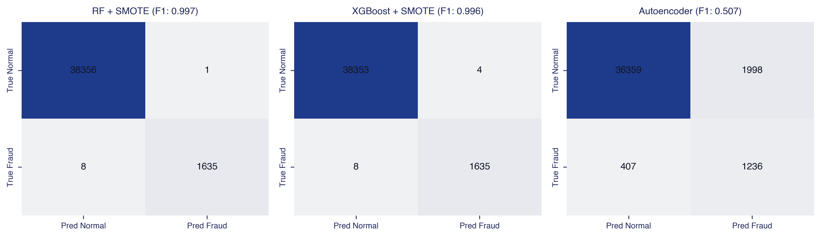
TRƯỜNG ĐẠI HỌC CÔNG NGHỆ THÔNG TIN, ĐHQG-HCM
Phân tích Ma trận Nhầm lẫn & Đánh đổi Sai số
Random Forest + SMOTE
XGBoost + SMOTE (Sản xuất)
Deep Autoencoder (Unsupervised)
TP: 1,635 • FP: 1
FN: 8 • TN: 38,356
TP: 1,635 • FP: 4
FN: 8 • TN: 38,353
TP: 1,236 • FP: 1,998
FN: 407 • TN: 36,359
• Tỷ lệ False Alarm thấp kỷ lục (chỉ 1 ca trên 38,357 mẫu test).
• Precision đạt 99.94%, gần như triệt tiêu hoàn toàn báo động giả.
• Chỉ 4 ca cảnh báo nhầm, đồng thời bắt trúng 1,635 ca gian lận.
• Độ trễ cỡ nửa mili-giây (mô hình thuần, 1 giao dịch, CPU).
• Bắt 1,236 ca gian lận trong điều kiện học không giám sát.
• Đóng vai trò màng lọc an toàn thứ cấp cho các mẫu tấn công phi quy ước.
CS106: Trí tuệ Nhân tạo - Nhóm 09 - Báo cáo Đồ án: Phát hiện Gian lận Tài chính
16 / 21

Slide 17
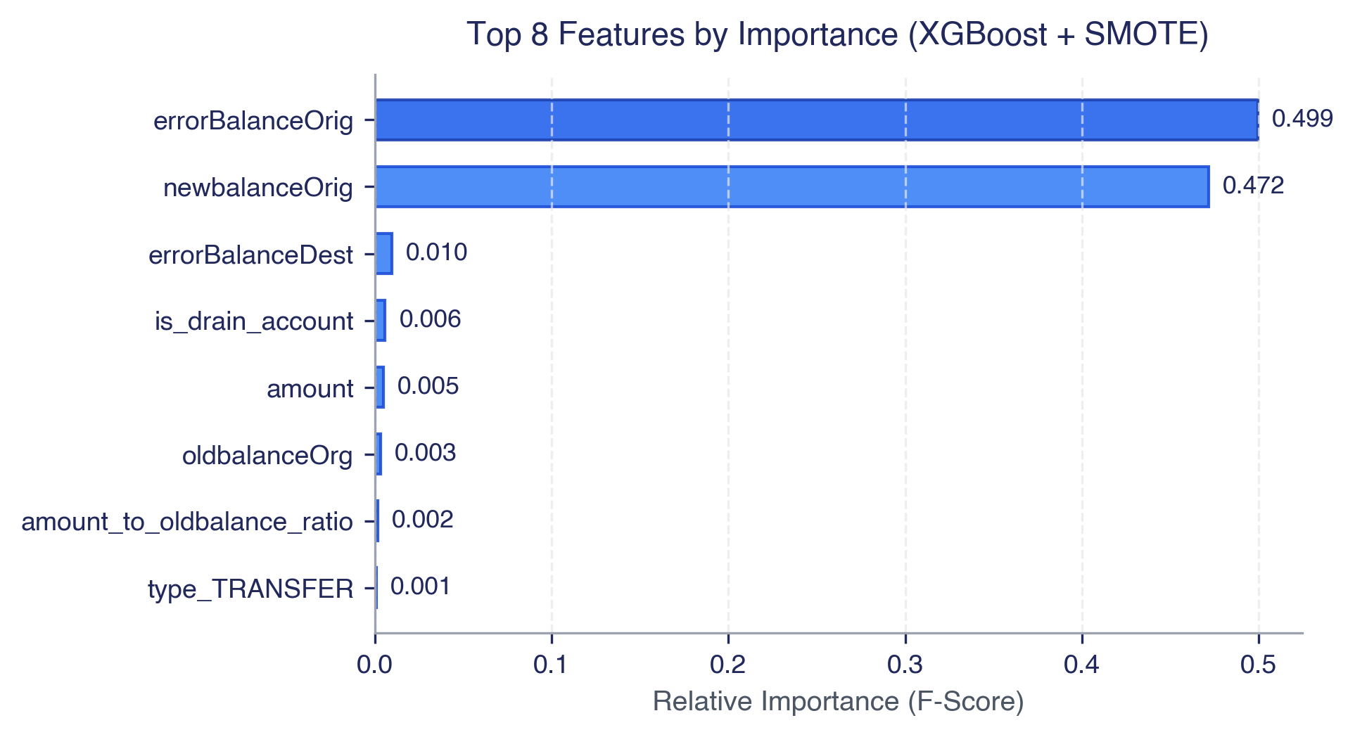
TRƯỜNG ĐẠI HỌC CÔNG NGHỆ THÔNG TIN, ĐHQG-HCM
Phân tích Đóng góp Đặc trưng (Feature Importance)
Đặc trưng | Split Gain | Ý nghĩa Phân loại Nghiệp vụ
errorBalanceOrig | 49.9% | Sai lệch số dư tài khoản nguồn
newbalanceOrig | 47.2% | Số dư nguồn về 0 (rút cạn tài khoản)
amount | 0.5% | Giá trị giao dịch bất thường
hour / overnight | 0.03% | Khung giờ tấn công đêm (0h - 5h)
9 features còn lại | 2.4% | Các thuộc tính phụ trợ
Đúc kết Bản chất Bài toán Gian lận
errorBalanceOrig = 49.9%: Khi kẻ gian thực hiện lệnh chuyển/rút tiền, số dư sổ cái bị trừ vượt mức số tiền thực tế có trong tài khoản.
newbalanceOrig = 47.2%: 97.55% các ca gian lận rút cạn số dư nguồn về 0 nhằm tẩu tán tối đa tài sản.
Đặc trưng số dư: Nhóm số dư chiếm 98.5% Split Gains; nhóm ghi nhận đây là thế mạnh trên PaySim nhưng cũng là nguy cơ rủi ro dữ liệu mô phỏng (Mục 3.6.2).
Ý nghĩa Kỹ thuật Đặc trưng (Feature Engineering)
Top 2 đặc trưng (errorBalanceOrig dẫn xuất & newbalanceOrig gốc nguồn) chiếm 97.1% Split Gains.
Mô hình cây dựa chủ yếu vào sai lệch cân bằng kế toán để phân định gian lận thay vì chỉ học giá trị số tiền gốc.
CS106: Trí tuệ Nhân tạo - Nhóm 09 - Báo cáo Đồ án: Phát hiện Gian lận Tài chính
17 / 21

Slide 18
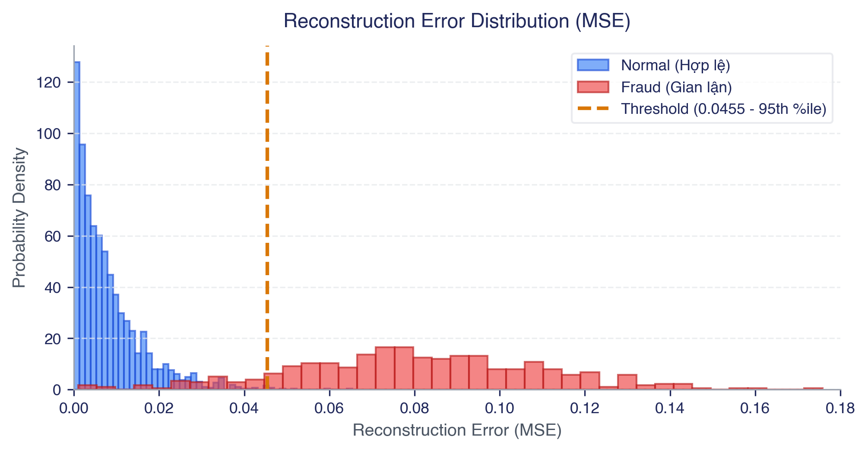
TRƯỜNG ĐẠI HỌC CÔNG NGHỆ THÔNG TIN, ĐHQG-HCM
Phân bố Sai số Tái tạo & Ngưỡng Anomaly
Phân vị | Ngưỡng τ | Recall | Precision
90.0th %ile | 0.0134 | 84.8% | 26.6%
95.0th %ile (Chọn) | 0.0455 | 73.5% | 38.6%
99.0th %ile | 0.1240 | 47.0% | 66.8%
99.9th %ile | 0.7460 | 25.4% | 91.5%
Quét ngưỡng trên Validation & Điểm cắt Chọn (τ = 0.0455)
Điểm cắt 95th (τ = 0.0455) đạt F1 cao nhất (0.5064) trong các ngưỡng thỏa Recall ≥ 60%. Trên Test độc lập đạt Recall 75.2%, Precision 38.2%.
Chiến lược Defense-in-Depth: Đóng vai trò lớp phòng thủ thứ cấp phát hiện giao dịch dị biệt chuyển sang thẩm định chuyên sâu.
Không cần nhãn gian lận: Mạng nơ-ron huấn luyện hoàn toàn trên luồng tiền hợp lệ (nhãn chỉ dùng ở bước quét ngưỡng).
Nguyên lý Phân tách Phân bố Sai số
Giao dịch hợp lệ (Xanh) tập trung ở vùng sai số MSE cực thấp (< 0.02).
Giao dịch gian lận (Đỏ) có sai số tái tạo trải dài sang phải; trục x cắt ở 0.18 nên 37.6% ca gian lận nằm ngoài hình.
CS106: Trí tuệ Nhân tạo - Nhóm 09 - Báo cáo Đồ án: Phát hiện Gian lận Tài chính
18 / 21

Slide 19
TRƯỜNG ĐẠI HỌC CÔNG NGHỆ THÔNG TIN, ĐHQG-HCM • BÁO CÁO ĐỒ ÁN CS106
PHẦN 05
HỆ THỐNG DEMO & ĐỊNH HƯỚNG TƯƠNG LAI
Dashboard Streamlit suy luận XGBoost & nhập dữ liệu mẫu CSV/JSON (tối đa 50 mẫu)
Tổng kết Đóng góp Học thuật & Quy chuẩn Kỹ thuật Cốt lõi
Hạn chế Nghiên cứu & Lộ trình Mở rộng Graph Neural Networks (GNN)

Slide 20
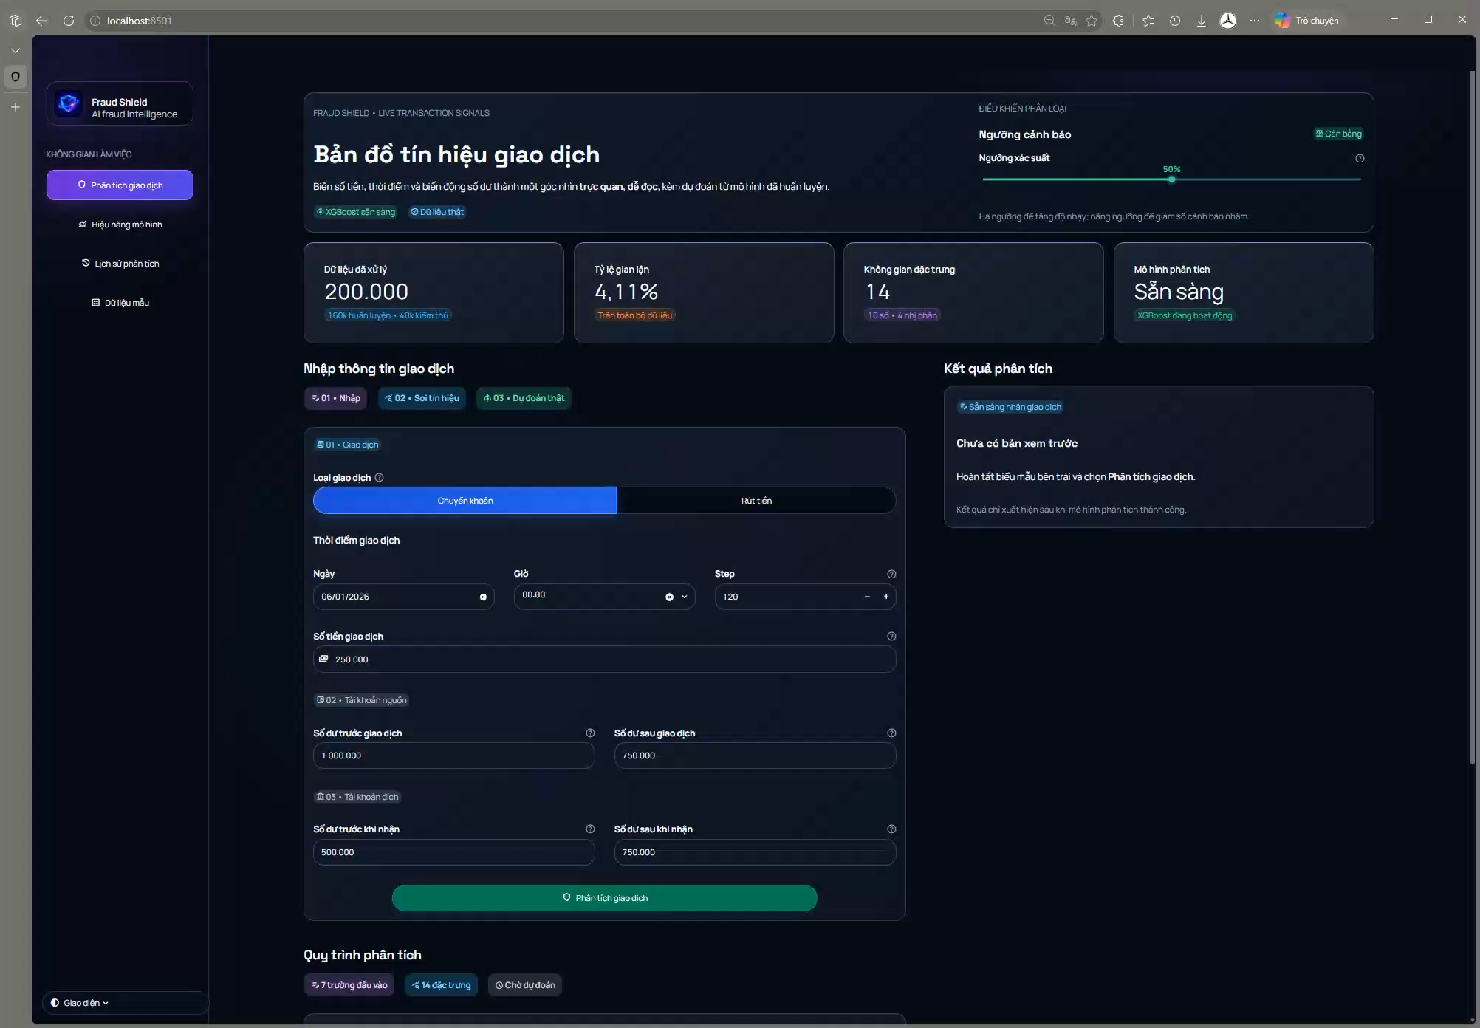
TRƯỜNG ĐẠI HỌC CÔNG NGHỆ THÔNG TIN, ĐHQG-HCM
Hệ thống Demo Streamlit & Hướng phát triển
Tổng kết Đóng góp Cốt lõi
Không rò rỉ sang Test: split 80/20 trước, scaler và oversampling chỉ trên Train.
Đặc trưng Số dư: Nhóm số dư chiếm > 97% split gains (rủi ro simulator artifact, Mục 3.6.2).
Benchmark: F1 = 99.73%, Recall = 99.51% (Random Forest SMOTENC, 8 ca bỏ sót).
Demo suy luận bằng XGBoost-SMOTE; Autoencoder dùng để so sánh bất thường, không phải model chọn trên UI.
Hướng phát triển
Graph Neural Networks (GNN): GraphSAGE phát hiện rửa tiền đa tầng.
Xử lý Phân tán (Kafka/Flink): Streaming hàng triệu sự kiện/giây.
Explainable AI (XAI): SHAP giải thích quyết định chặn giao dịch.
CS106: Trí tuệ Nhân tạo - Nhóm 09 - Báo cáo Đồ án: Phát hiện Gian lận Tài chính
20 / 21

Slide 21
CHÂN THÀNH CẢM ƠN THẦY VÀ CÁC BẠN
ĐÃ LẮNG NGHE BÁO CÁO!
CS106: TRÍ TUỆ NHÂN TẠO • BÁO CÁO BẢO VỆ ĐỒ ÁN • NHÓM 09
TÀI LIỆU THAM KHẢO HỌC THUẬT & REPOSITORY DỰ ÁN
• Mã nguồn Dự án (Gói nộp bài & GitHub Repo): https://github.com/uit-25730067-chithanh/CS106-Team09-Fraud-Detection
• PaySim Simulator: E. A. Lopez-Rojas, A. Elmir, and S. Axelsson, "PaySim: A financial mobile money simulator for fraud detection," in Proc. 28th Eur. Model. Simul. Symp., 2016, pp. 249-255.
• XGBoost GBDT: T. Chen and C. Guestrin, "XGBoost: A scalable tree boosting system," in Proc. 22nd ACM SIGKDD, 2016, pp. 785-794.
• SMOTE Resampling: N. V. Chawla et al., "SMOTE: Synthetic minority over-sampling technique," J. Artif. Intell. Res., vol. 16, pp. 321-357, 2002.
Nhóm 09 rất mong nhận được những câu hỏi và góp ý quý báu từ Thầy và các bạn!

